Slide 1
哈尔滨工程大学理学院
矩阵论教学团队
Department of Mathematics, College of Sciences

Slide 2



课 程 要 求
课前预习、课中提高效率、课后复习
作业要求
书后要求的习题,主动自觉做,抽查和不定时收取
使用教材
《 矩阵论教程》国防工业出版社 2012
其他辅导类参考书（自选）

Slide 3

第七章 矩阵函数
1
矩阵序列
矩阵级数
2
矩阵多项式
3
矩阵函数
授课预计
(8学时)
4

Slide 4

教 学 内 容 和 基 本 要 求
1, 掌握矩阵序列和级数的概念及收敛定理；
2, 掌握矩阵函数的概念和性质，及一些常见矩阵函数幂级数展开式；会用多种方法计算简单的矩阵函数 f(A) ；
3, 掌握并会求解矩阵多项式，化零和最小多项式，以及Cayley-Hamilton定理。
重点: 矩阵序列和级数收敛性定理；常见矩阵幂级数展开
式；Cayley-Hamilton定理； 简单的矩阵函数的计算。
难点: Cayley-Hamilton定理；矩阵函数的计算。

Slide 5


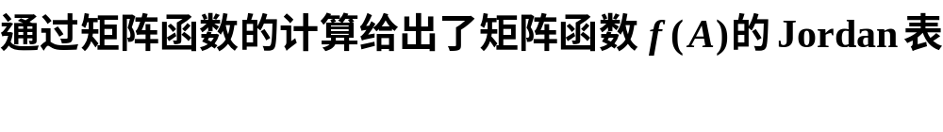
§7.4
矩阵函数

Slide 6

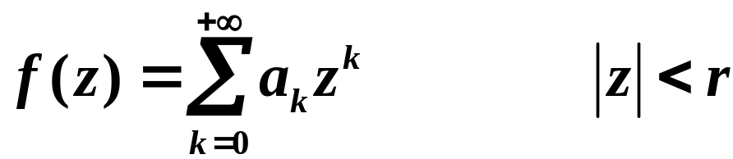
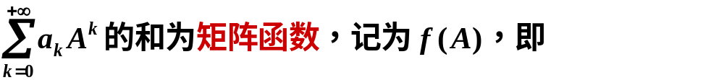
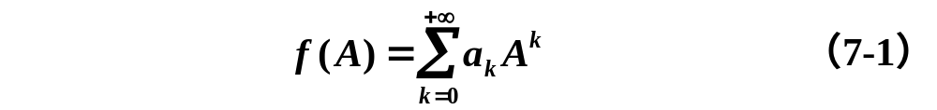
7.4.1 矩阵函数的幂级数定义
定义1

Slide 7
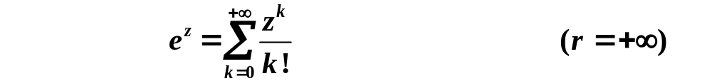
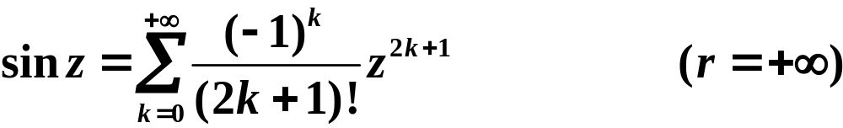

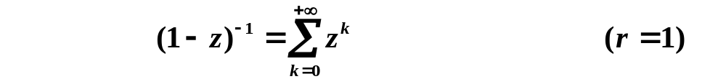

根据定义，可以得到在形式上和微积分中的一些函数类似的矩阵函数，例如，一些常见的函数的幂级数展开式为

Slide 8
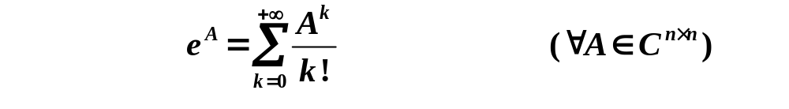
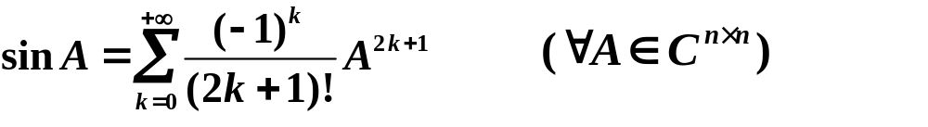
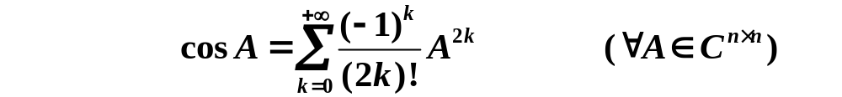


相应的就有矩阵函数
矩阵正弦函数和矩阵余弦函数。

Slide 9

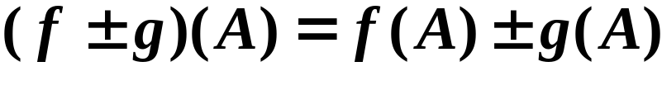
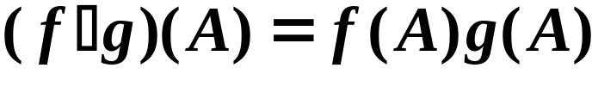
定理1
证明：略。

Slide 10
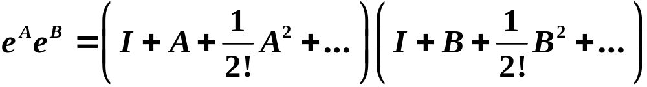
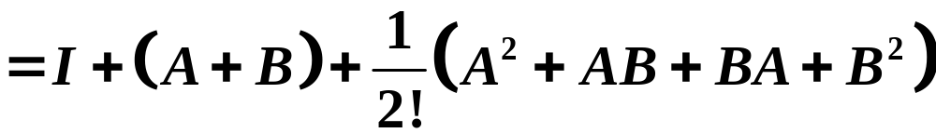
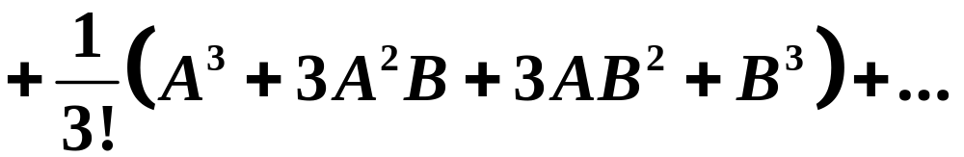
定理2

Slide 11
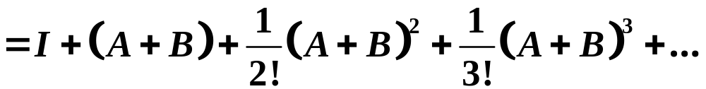

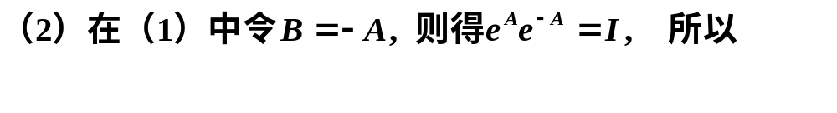
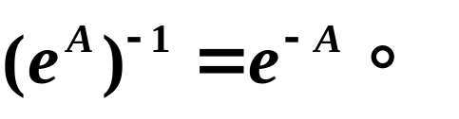
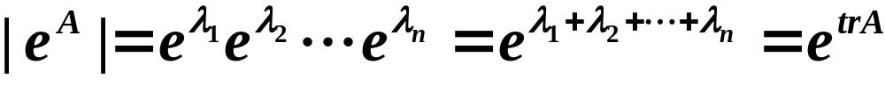

Slide 12
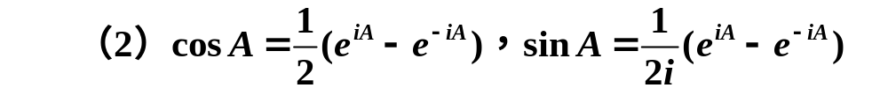
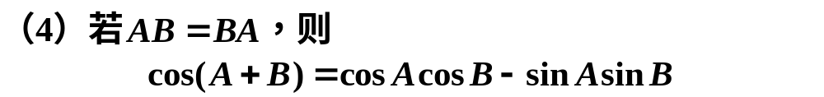
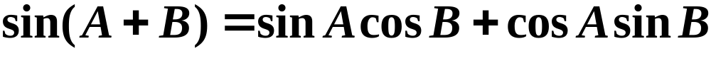

定理3

Slide 13
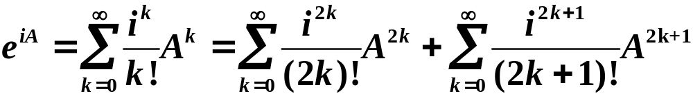
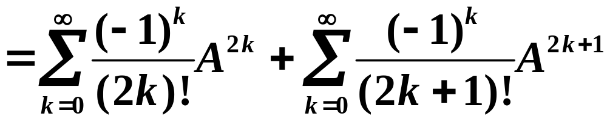



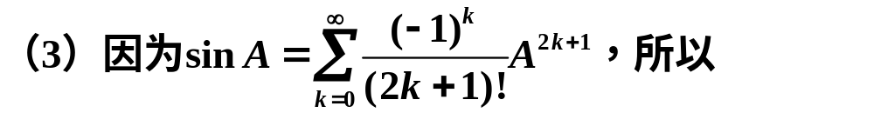

Slide 14
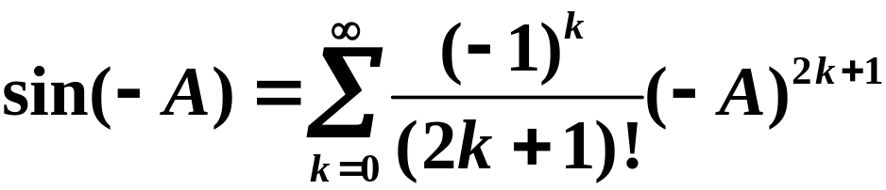
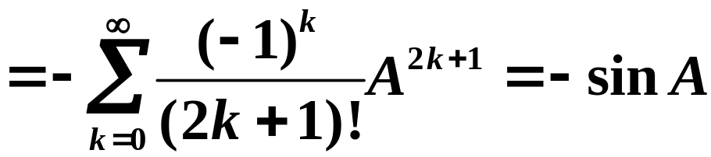

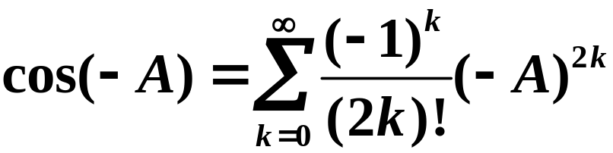
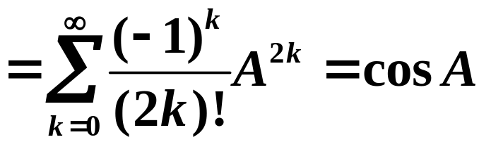

Slide 15

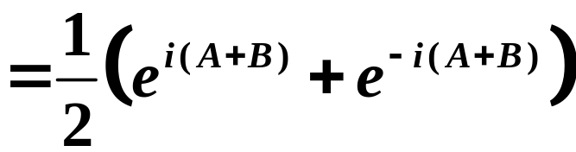
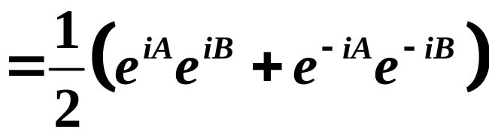
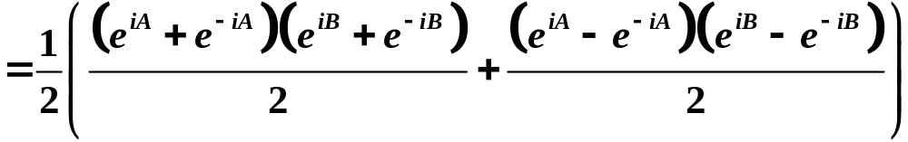
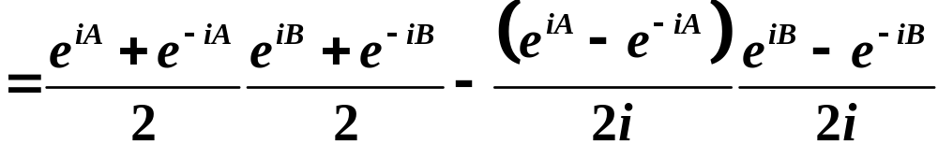

Slide 16

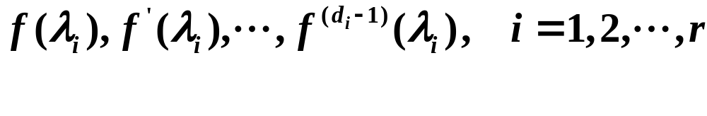
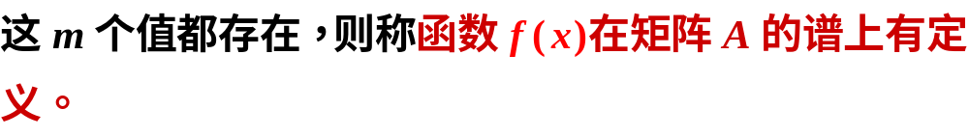
7.4.2 矩阵函数的计算
定义2

Slide 17
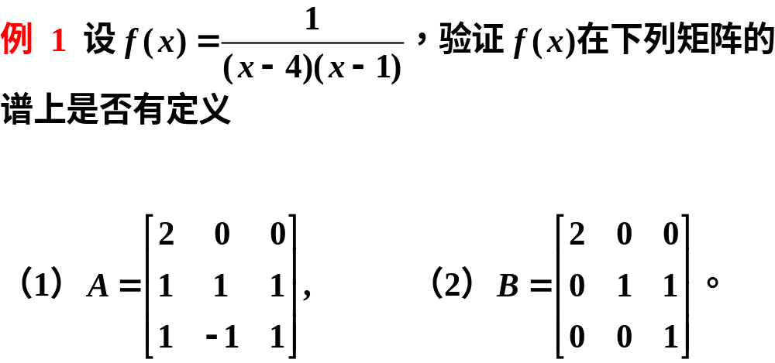

Slide 18

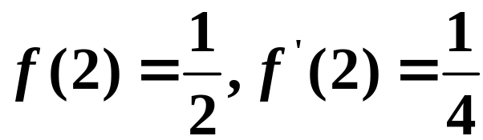
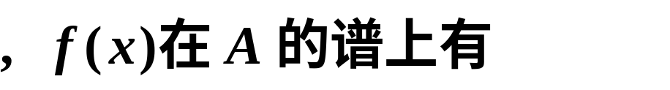



Slide 19
定义3
下面将 f(x) 在矩阵 A 的谱上有定义的概念用于矩阵函数的计算中。

Slide 20
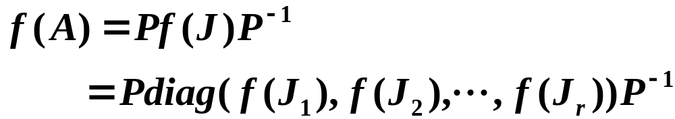
矩阵函数的计算
方法1：Jordan标准形法
定理4
A的谱上有定义, 则

Slide 21
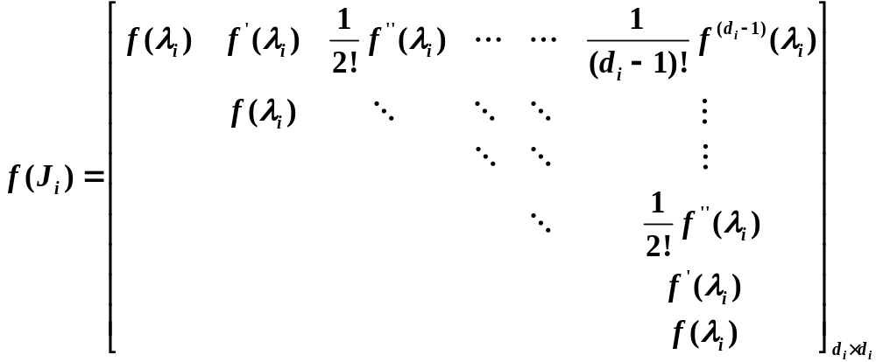
其中：

Slide 22
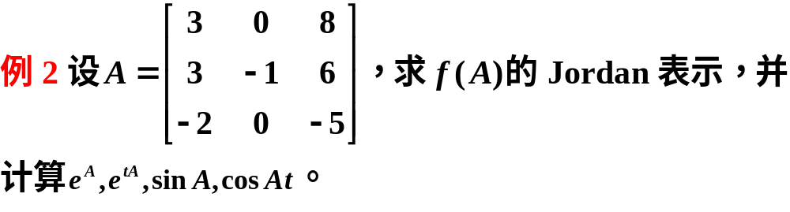
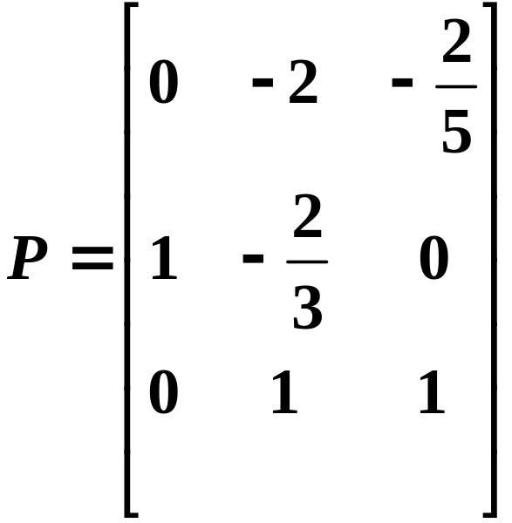
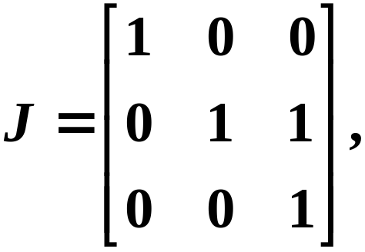

解答：首先求出 A 的 Jordan 标准形矩阵 J 与相似变换矩阵 P

Slide 23
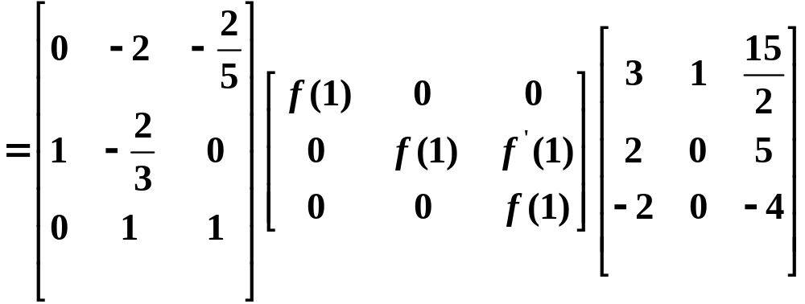
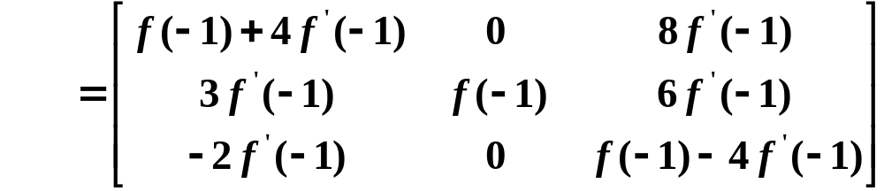

Slide 24
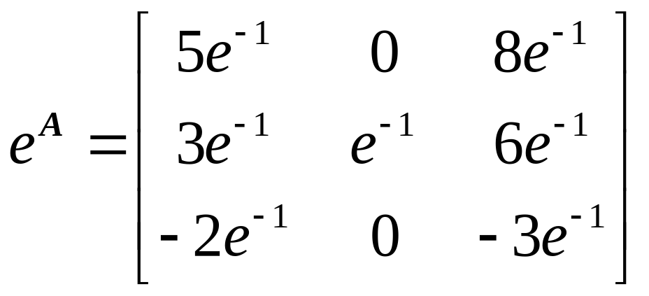
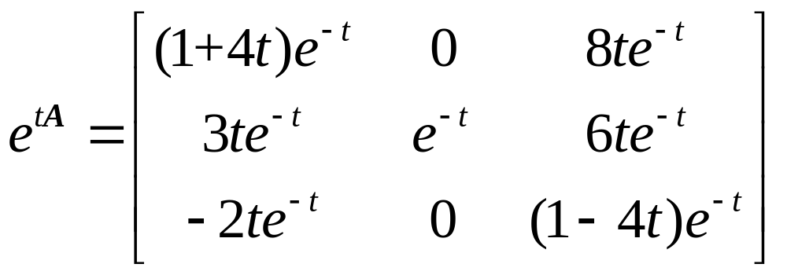

Slide 25
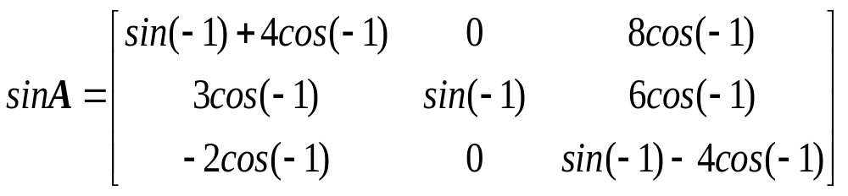
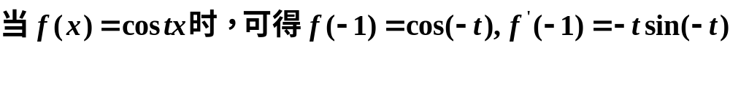
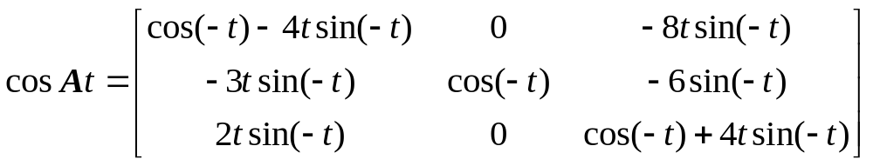

Slide 26

用Jordan标准形法求矩阵函数的步骤如下：

Slide 27

方法2：待定系数法
定理5

Slide 29




则A的最小多项式为

Slide 30



Slide 31



Slide 32



Slide 33


用待定系数法求矩阵函数的步骤如下：

Slide 35


Bye
Good

